Slide 1
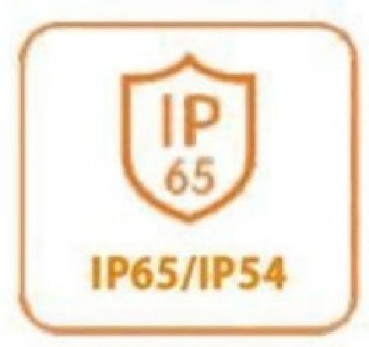
户外固装LED 显示屏
格栅屏
8000nits/m'
20KG/m
快速安装

Slide 2
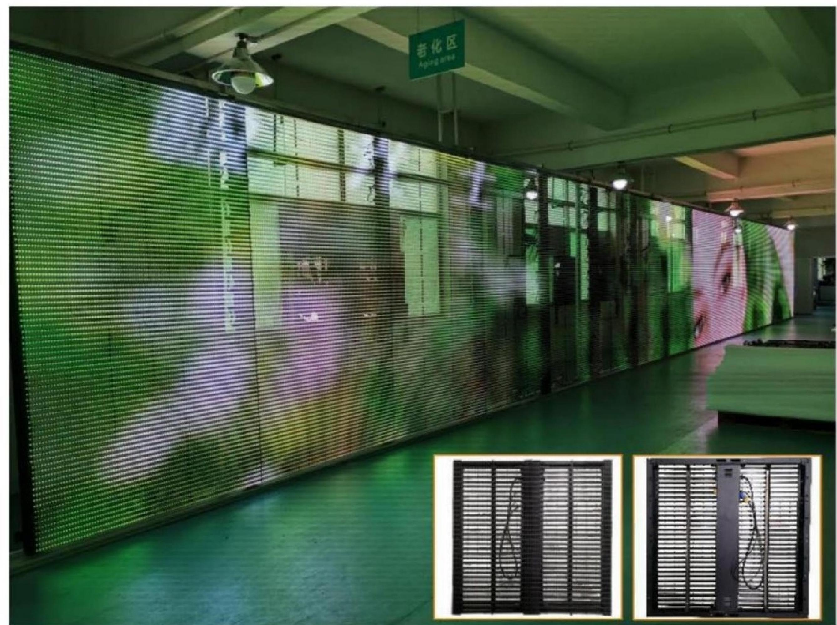
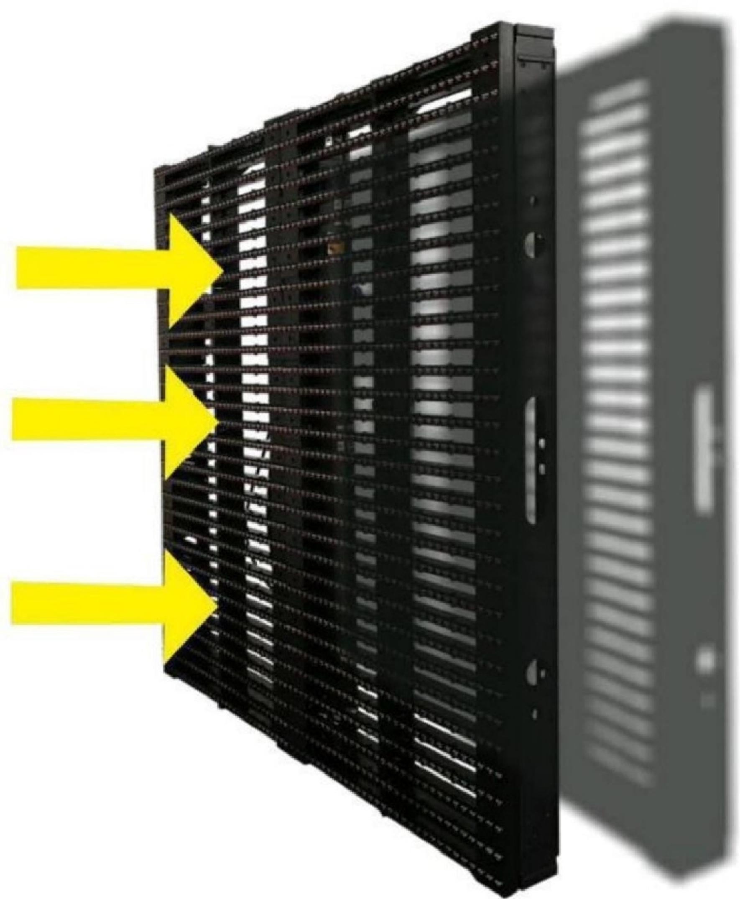
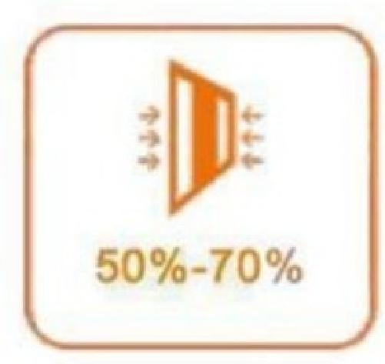
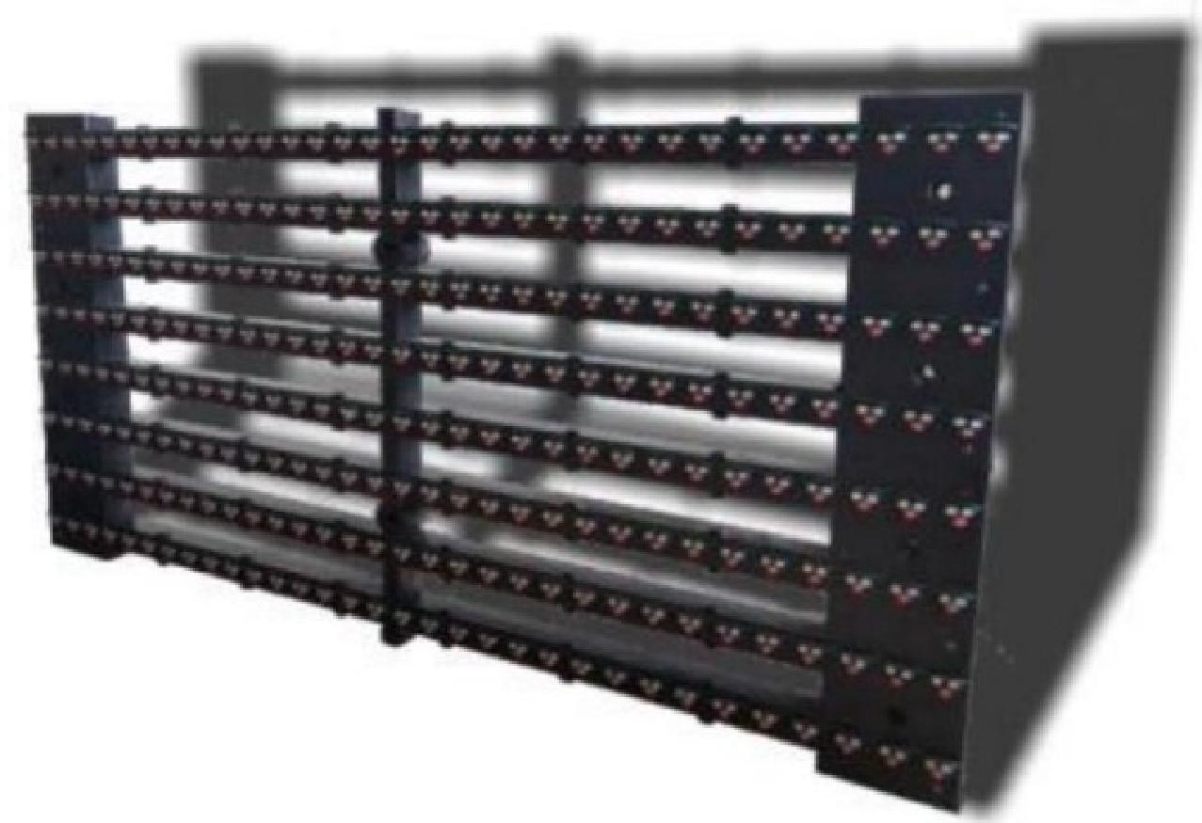
⁰¹¹ 高亮度：8000 nits/ 平方米
亮度高达8000nits/ 平方米，C 系列在户外有更好的表现
即使在太阳直射下，画面依旧清晰艳丽
02 高通透率：50%-70%
● 格栅屏后的建筑物室内采光效果更好
● 箱体更加轻薄

Slide 3
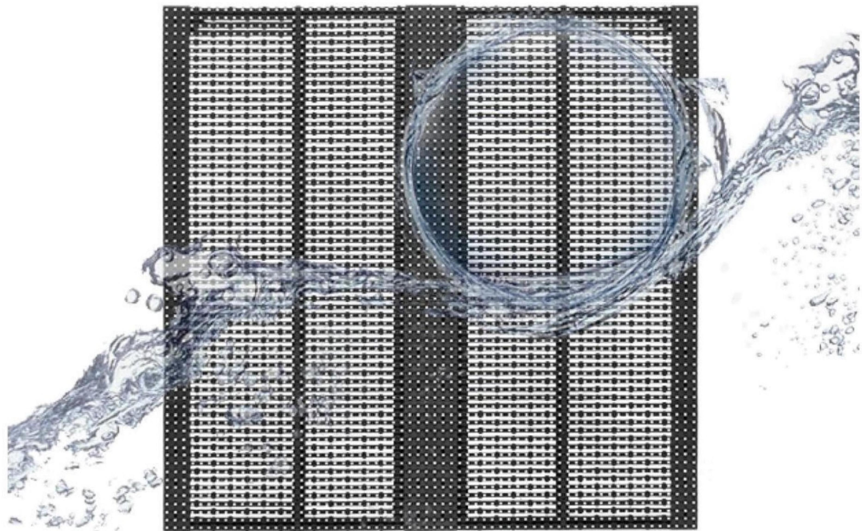
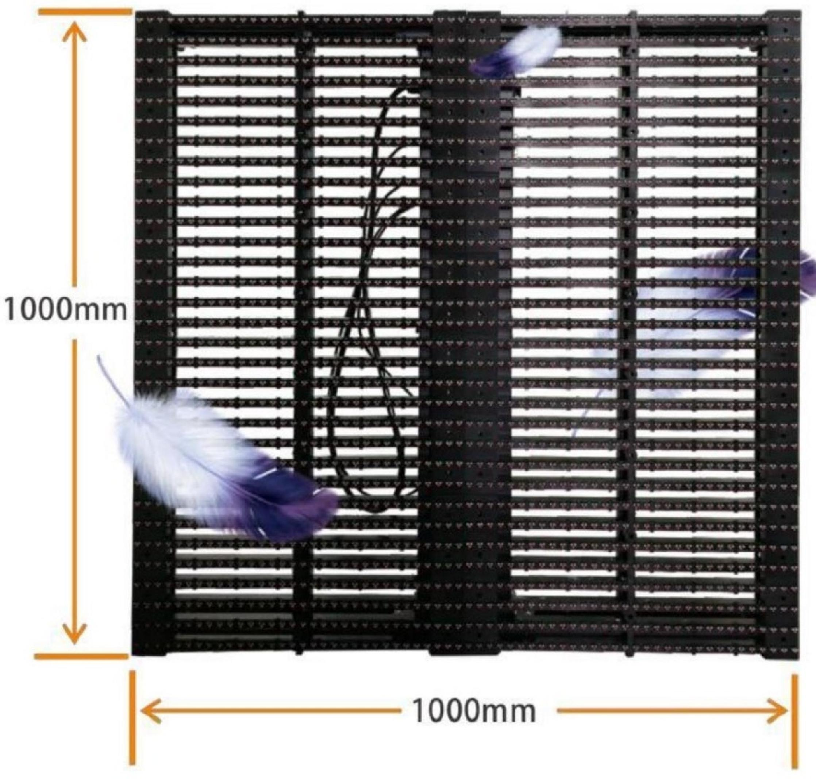
03 ′高| 防水等级：IP65/IP54 (前&后)
具有前后IP65/IP54 高防水等级， C 系列能从容应对户外各种应用
场景的使用需求，解决客户的后顾之忧.
》
04 极轻、极窄
箱体尺寸：1000mm*1000mm*85mm(C0612、0715、1212、1515、1531 系列)
500mm*1500mm*85mm(c2550 系列)
箱体重量：12~22kg/m²
·厚度仅为85毫米，极大地节省了安装空间
·重量最轻仅为12千克/m², 节省运输和安装成本

Slide 4
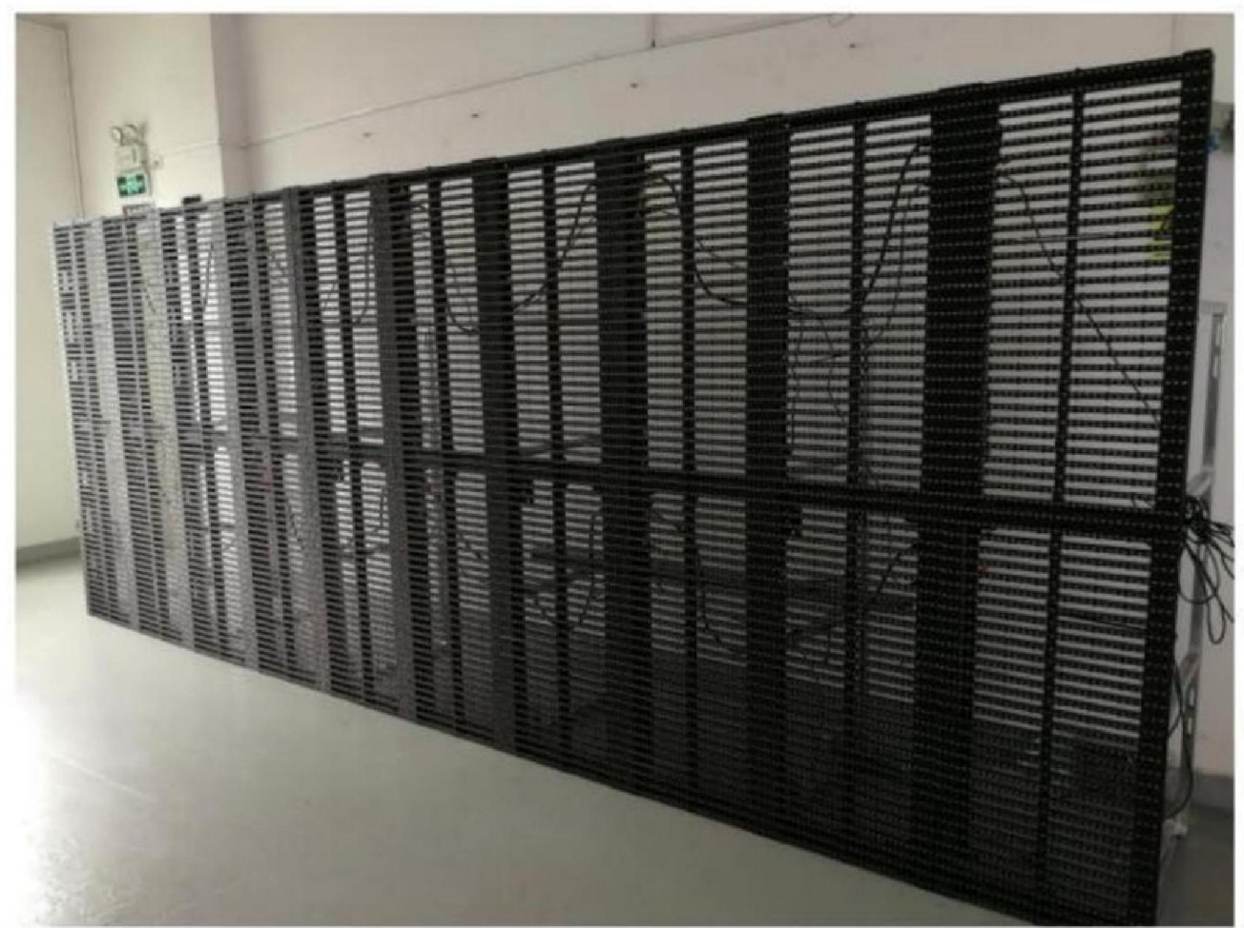
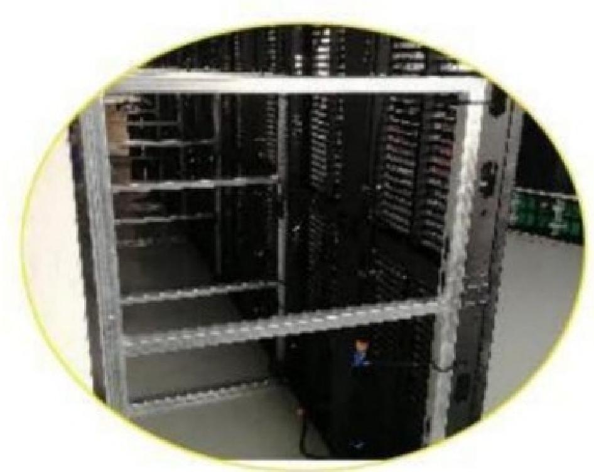
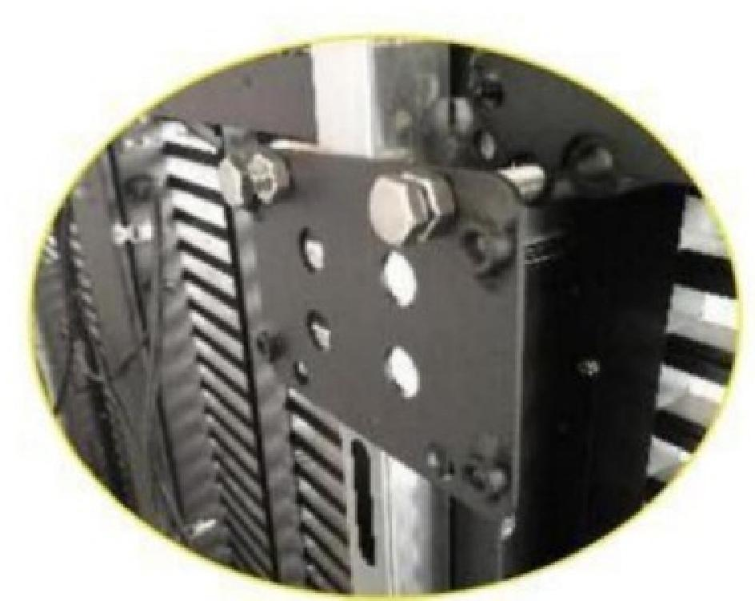
快 速 安 装 和 维 护
● 贴墙安装
● 前、后安装和维护，方便快捷
● 不需要安装支架，可以直接裸装
⁰⁶ 节约能耗
● 最大功耗：360W/m²
。平均功耗：120W/m²
。更加节能，降低使用成本

Slide 5
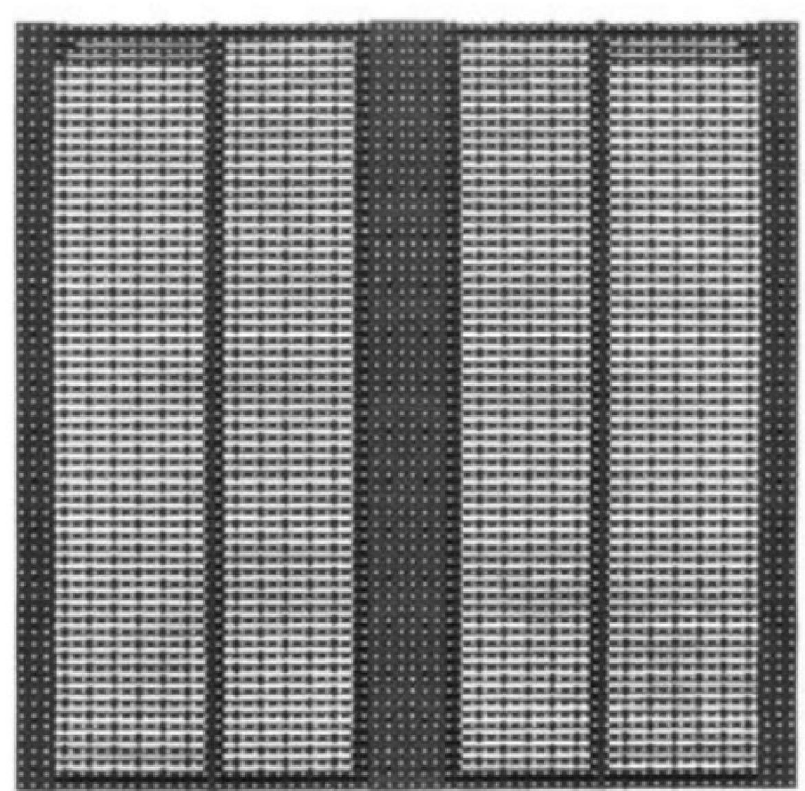
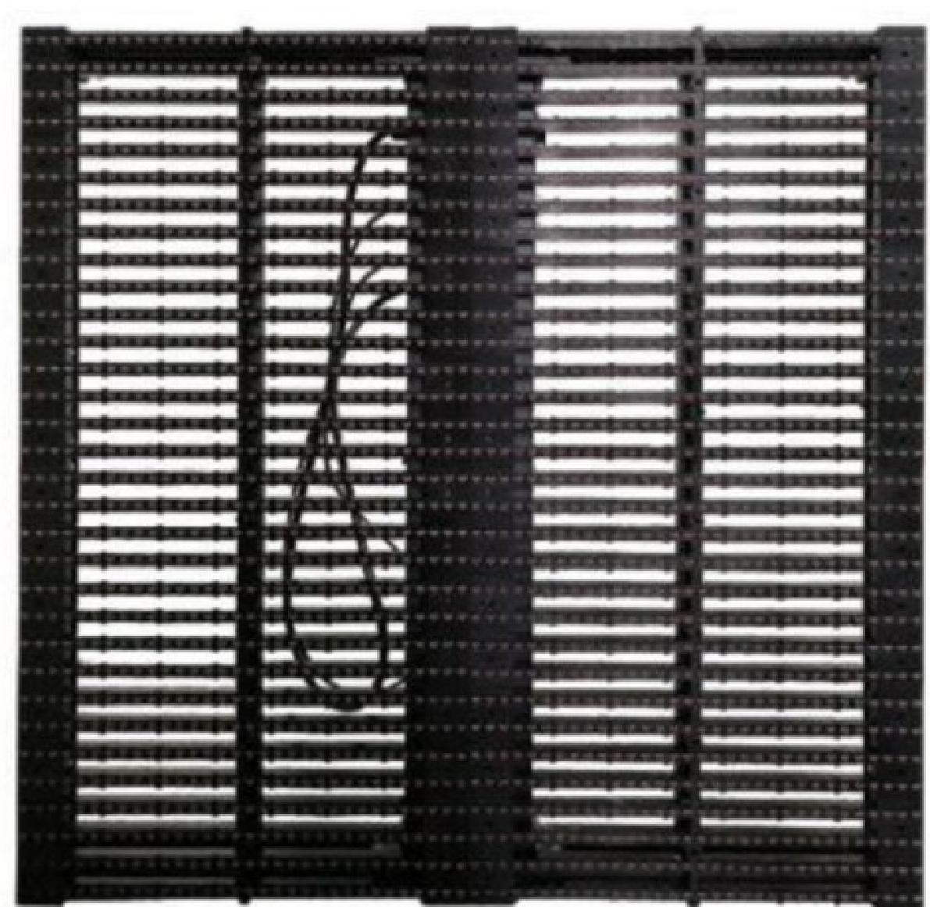
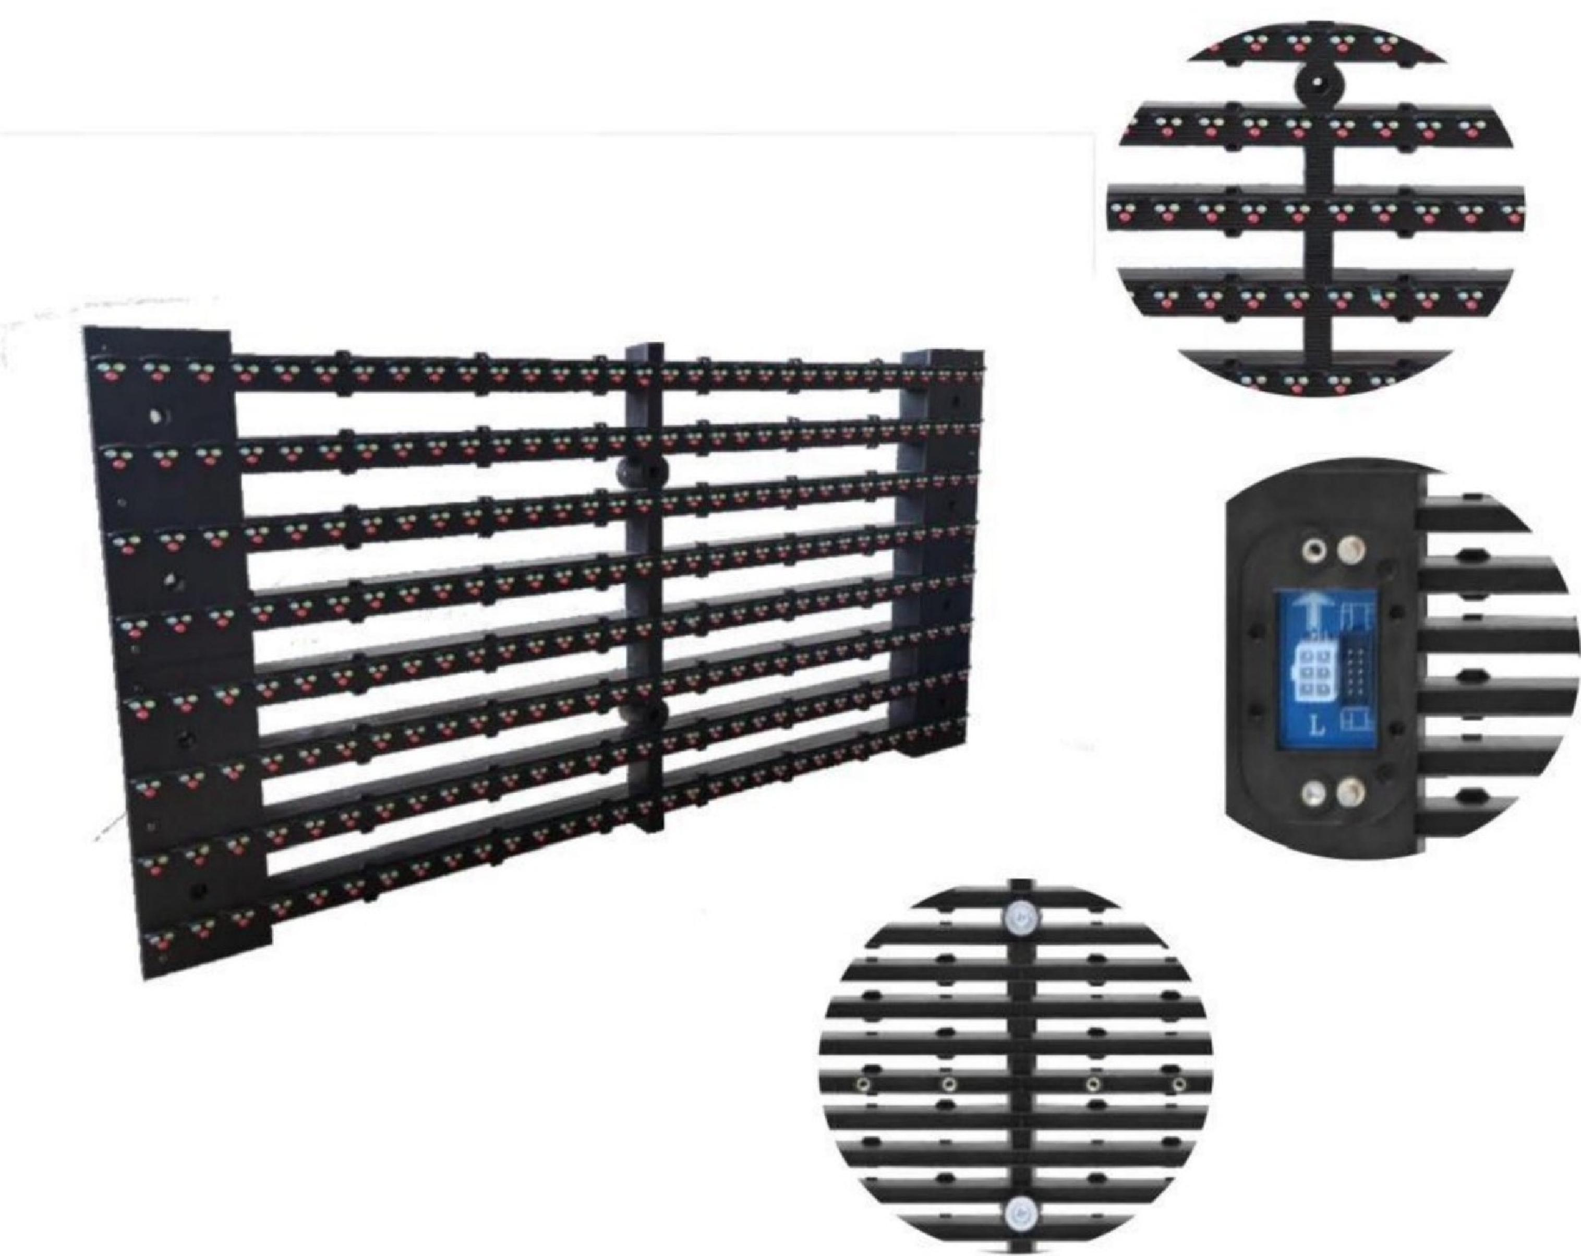
07 多种点间距可供选择
C系列目前共有6种点间距，可以满足客户多样化的需求
C1515
C1531
_{点间距(mm):} ^{6mm*12mm} ^{12mm*12mm} ^{15mm*31mm}
7mm*15mm
15mm*15mm
25mm*50mm
08 高可靠性
模块化设计、批量化生产
·模块化设计， C系列更加简单可靠，稳定性更佳
·产品防水和散热性更好

Slide 6
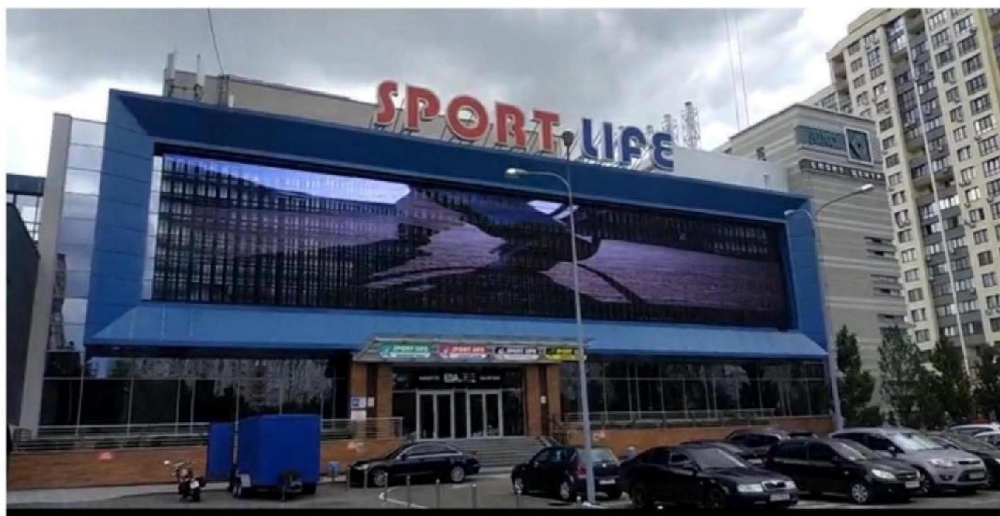
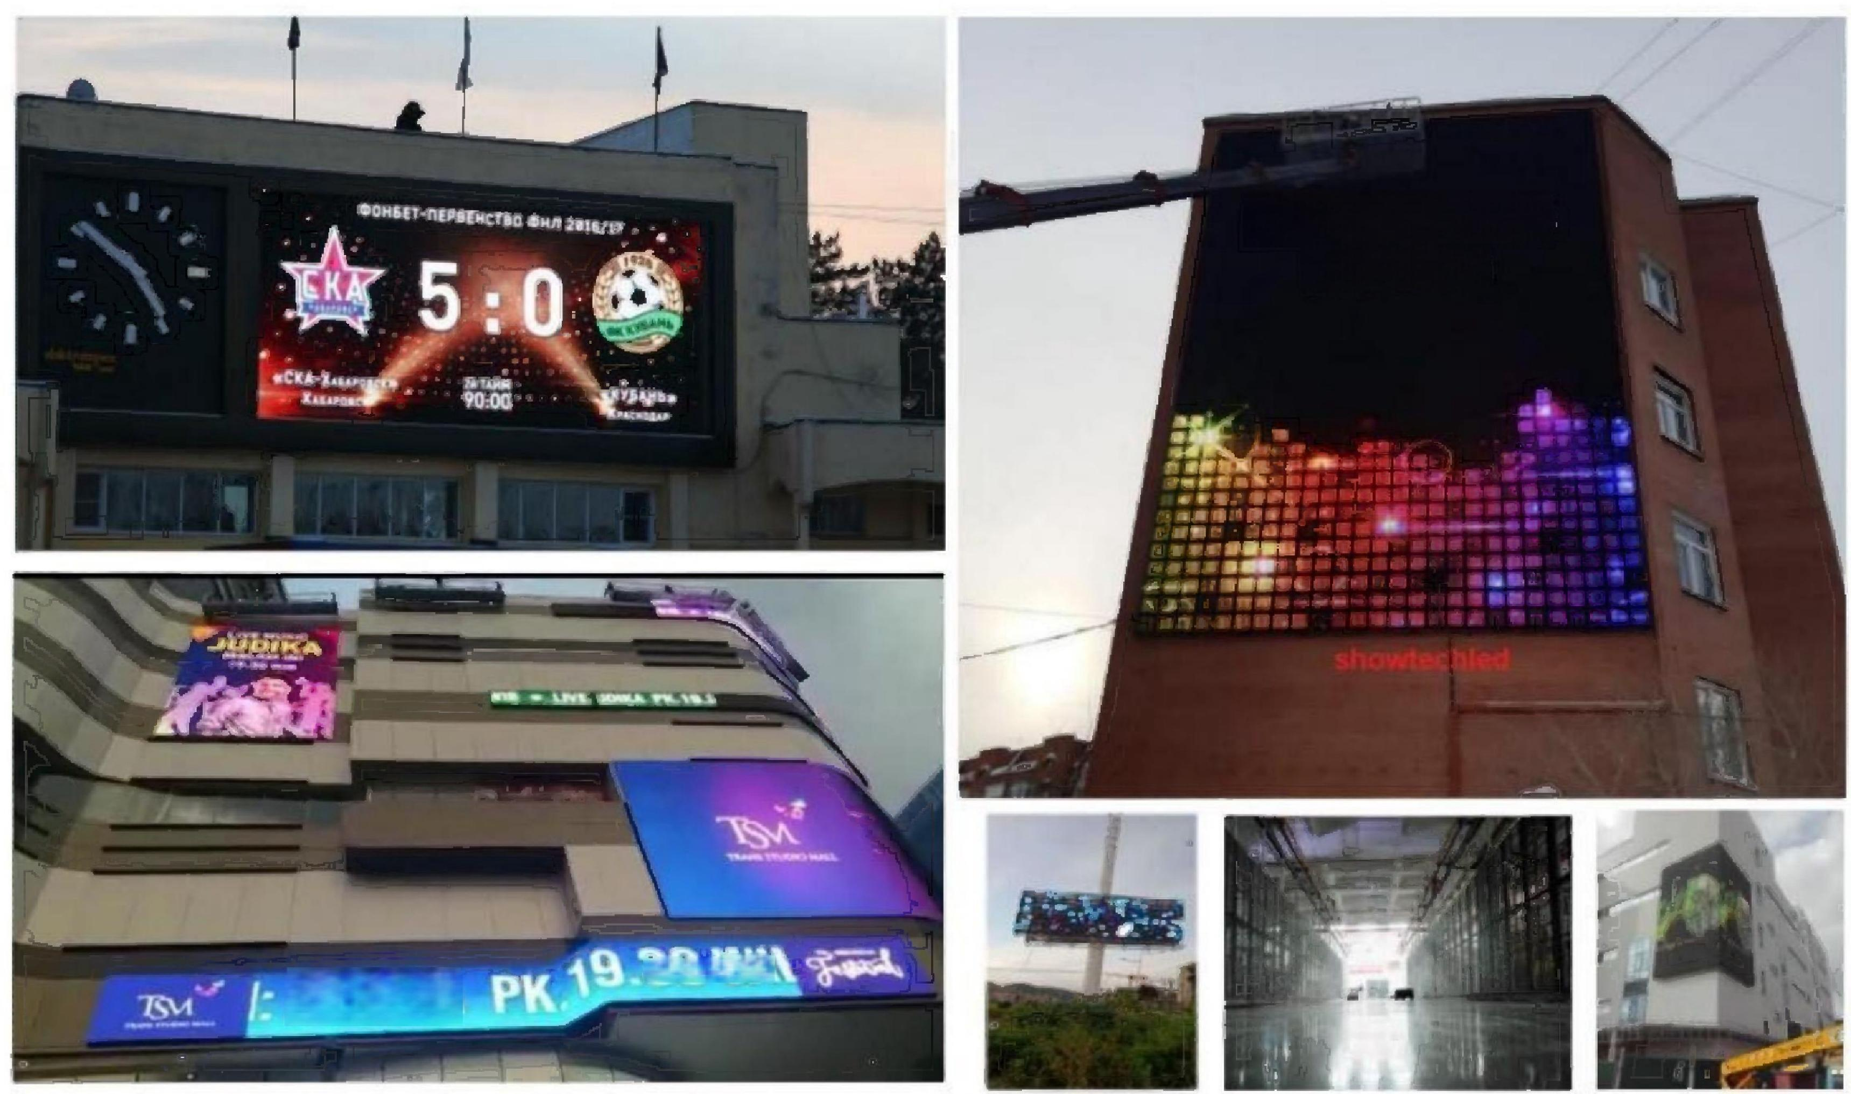
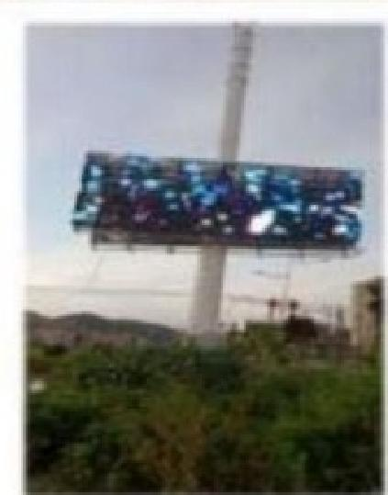
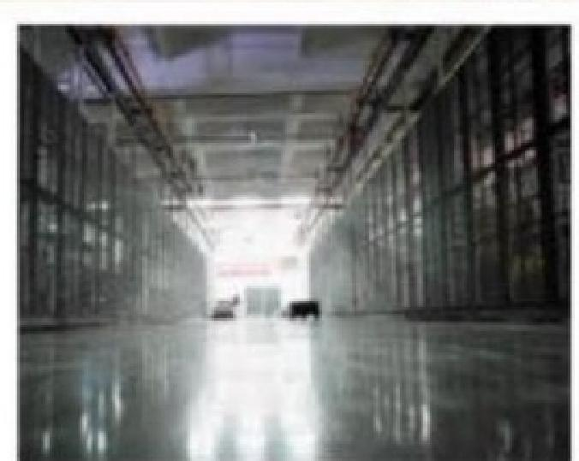
案例&应用场景
Meqmabacap
9x13 M
JUDIKA
产品参数
参数 | C0612 | C0715 | C1212 | C1515 | C1531 | C2550
点间距(mm) | 6.2x12.5mm(H*V) | 7.8x15.6mm(H*V) | 2.5x12.5mm(H*V) | 5.6x15.6mm(H*V) | 15.6x31.25mm(H*V) | 25×50mm(H*V)
LED配置 | SMD3535 | SMD3535 | SMD3535 | SMD3535 | DIP346 | DIP346
模组尺寸(mm) | 500*125 | 500*125 | 500*125 | 500*125 | 500*250 | 25*1500
模组分辨率 | 80*10 | 64*8 | 40*10 | 32*8 | 32*8 | 1*30
箱体尺寸(mm) | 1000*1000*85 | 1000*1000*85 | 1000*1000*85 | 1000*1000*85 | 1000*1000*85 | 500*1500*80
箱体分辨率 | 160*80 | 128*64 | 80*80 | 64*64 | 64*32 | 10*60
箱体重量(kg) | 19 | 19 | 19 | 20 | 22 | 12
通透率 | 50% | 50% | 50% | 50% | 50% | 70%
亮度(cd/m) | 6000 | 6000 | 6000 | 6000 | 8000 | 5000
最大功耗(W/m:) | 800 | 800 | 800 | 800 | 360 | 360
平均功耗(W/m) | 266 | 266 | 266 | 266 | 120 | 120
刷新率 | 3840Hz | 3840Hz | 3840Hz | 3840Hz | 3840Hz | 1920Hz
防水等级(前/后) | IP65/IP54 | IP65/IP54 | IP65/IP54 | IP65/IP54 | 1P65/IP54 | IP65/IP54
安装方式 | 前/后 | 前/后 | 前/后 | 前/后 | 前/后 | 前/后
维护方式 | 前/后 | 前/后 | 前/后 | 前/后 | 前/后 | 前/后

